Slide 1
JavaFX Projekt: Logikbaukasten
Jan Bednarz, Muhammed Obi, Marvin Mundt

Slide 2
Idee
Es soll ein Logikbaukasten entwickelt werden, der es ermöglich logische Schaltungen zu erstellen und diese mit gewünschten booleschen Werten zu parametrisieren.
Ein- und Ausgangswerte sollen an den Einzelnen Gattern zu sehen sein.
Eine Animation soll zeigen, wie sich der Zustand „weiterbewegt“
Es soll die Möglichkeit bestehen, mehrere Gatter miteinander zu verschalten
Für die Flexibilität soll ein Drag and Drop implementiert werden.

Slide 3
Umsetzung
Die Umsetzung erfolgte über IntelliJ und die Kommunikation über WhatsApp, während GitHub genutzt wurde, um kontinuierlich an das Projekt zu arbeiten.
Während der Projektphase hatten wir einige Probleme.
Daher sind wir nicht fertig geworden.
Wir können UND und ODER per Drag and Drop bewegen und diese mit Werten belegen.
BeispielButton wurde implementiert, dies zeigt eine Schaltung, die unsere Idee repräsentiert.

Slide 4
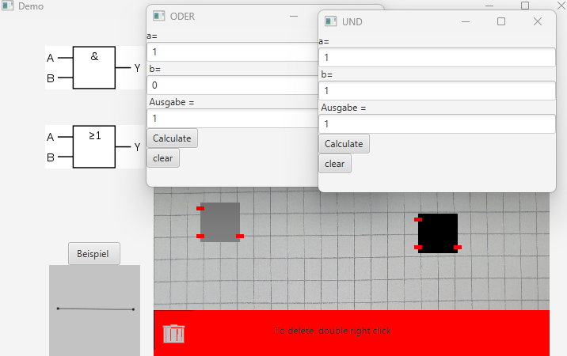
Darstellung

Slide 5
Architektur: MVC

Slide 6
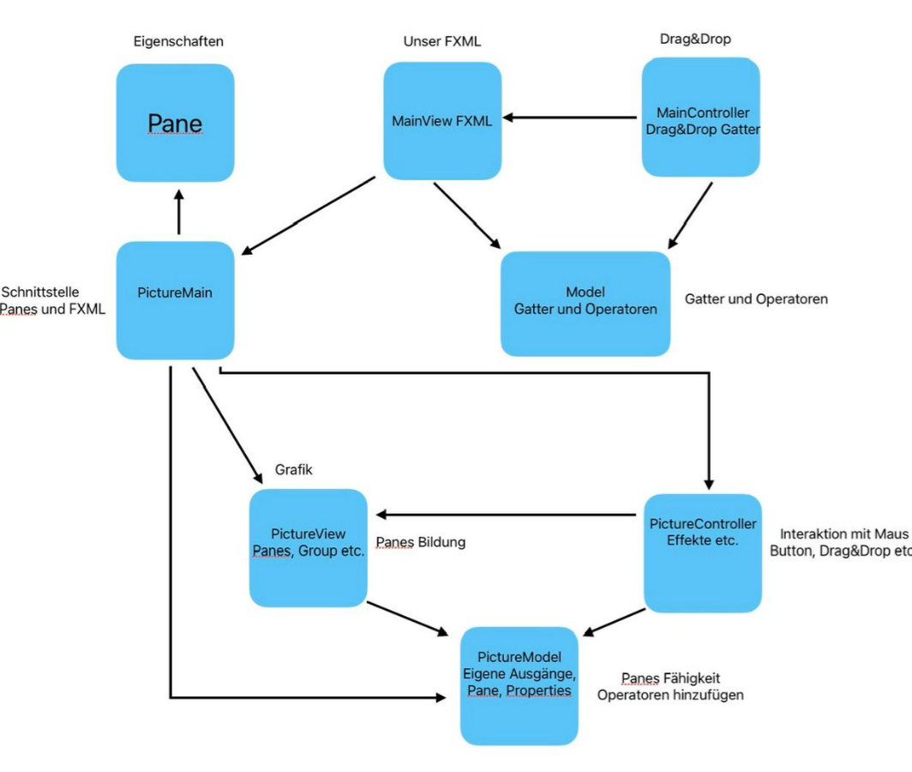
Architektur: MVC Erweiterung

Slide 7
UML:Model

Slide 8
Probleme:
Verschaltung mehreren Gattern war ein feature und gleichzeitig ein Problem, da wir ein zusätzliches Linienelement implementieren wollten, um die Werte weitergeben zu können.
Nutzung mehrerer Gatter gleichzeitig: Dieses Problem wollten wir durch Listen beheben, so das der Index die ID des Gatters repräsentiert.
Erweitung der MVC struktur, da wir GroupPane nicht in FXML entwickeln konnten, musse ein zweites MVC implementiert werden mit einer zusätzlichen Schnittstelle.
Drag-and-Drop mit GroupPane mussten wir manuell erstellen, indem wir die Pane immer an die Position der Maus bewegen.
CalculateButton wurde in PaneView implementiert, in PaneController klappte dies nicht.

Slide 9
Fazit:
Wir sind nicht glücklich, dass wir das Projekt nicht zu Ende stellen konnten.
Als zusätzliches Problem könnte man eine Falsche Herangehensweise aufzählen: Wir haben versucht, ein Hochhaus zu bauen, ohne ein solides Fundament zu haben.
ChatGPT hätte frühzeitig eine Hilfestellung sein können.

